Slide 1
Ölçme, Değerlendirme Ve Sınav Hizmetleri Genel Müdürlüğü
Sınav Güvenliği ve Sınav Yönetimi Daire Başkanlığı

Slide 2
Sınav Güvenliği ve Sınav Yönetimi Daire Başkanlığı
2015-2016 EĞİTİM-ÖĞRETİM YILI
II.DÖNEM ORTAK SINAVLAR UYGULAMA İŞLEMLERİ
27 Nisan 2016 Çarşamba ve 28 Nisan 2016 Perşembe günü 8’inci sınıf öğrencilerinin katılacağı ortak sınavlar, yurt içi ve yurt dışındaki sınav merkezlerinde, Türkiye saati ile her iki günde bir oturumda üç ders yazılısı olmak üzere iki oturum hâlinde, her bir ders yazılısı, saat 09.00, 10.10 ve 11.20'de başlayacak ve aynı anda tamamlanacaktır.
Ortak sınavlara mazeretleri nedeniyle katılamayan öğrenciler için, 14-15 Mayıs 2016 tarihlerinde Bakanlıkça belirlenen merkezlerde mazeret sınavları yapılacaktır.
Valiliklerce, 2015-2016 öğretim yılı ikinci dönem ortak sınavlarının, sınav öncesi hazırlıklarında ve sınav uygulama süreçlerinde gerekli tedbirlerin alınması önem arz etmektedir.

Slide 3
Sınav Güvenliği ve Sınav Yönetimi Daire Başkanlığı
İL /İLÇE MİLLİ EĞİTİM MÜDÜRLÜKLERİNCE YAPILACAK İŞLEMLER
Güvenlik İçin İlgili Birimlerle İletişime Geçilmesi
Sınav Evrakı Saklama Odasının Güvenliği ve Nöbetçi Uygulaması
Konaklama Halinde Sınav Evrakı Nakil Aracının Güvenliğinin Sağlanması
Sevkiyatta, Şehir İçi Nakil Görevlileri Yanında 1 (Bir) Emniyet Görevlisinin Bulundurulması
Okul Binalarına Ait Değişikliklere İlişkin Gerekli Tedbirlerin Alınması

Slide 4
Sınav Güvenliği ve Sınav Yönetimi Daire Başkanlığı
6. Binalarda «İl Temsilcisi» Görevlendirilmesi, İncelenen Görevli Raporlarındaki Mevzuata Uygun Olmayan Uygulamaların Genel Müdürlüğe Bildirilmesi
7. Sınav Salonlarına Görevlendirilen Öğretmenlerin Farklı Okul ve Branşta Olması
8. Ortak Sınavların Yapıldığı Günlerde Sınavların Yapıldığı Okulda Ders Yapılmaması, Ancak Görevli Tüm Öğretmenlerin Okulda Hazır Bulunmaları

Slide 5
Sınav Güvenliği ve Sınav Yönetimi Daire Başkanlığı
9. Özel Durumlarda Yedek Salonda, Evde, Hastanede veya Cezaevinde Gerekli Tedbirler Alınmak Suretiyle Sınav Yapılması
10. Özel Okullarda Yapılan Sınavda, Okuldan En Az 2 (İki) İdarecinin Görevlendirilmesi
11. Sınavların Sağlıklı Olarak Yürütülmesi İçin Gerekli Toplantıların Yapılması

Slide 6
Sınav Güvenliği ve Sınav Yönetimi Daire Başkanlığı
12. Ortak Bina ve Bahçe Kullanan Okullarda Yapılan Sınavlarda Öğrencilerin Dikkatinin Dağılmaması İçin Gerekli Önlemlerin Alınması
*Özel tedbir alınması gereken öğrencilerle ilgili işlemlerin
yapılması*
13. Öğrencilerin Bina ve Salonlara Yerleştirilmesi
14. Orta ve Ağır Zihinsel Engelli İle Ağır Otistik Öğrencilerinin Ortak Sınavlardan Muaf Olması

Slide 7
Sınav Güvenliği ve Sınav Yönetimi Daire Başkanlığı
OKUL İDARESİNCE YAPILACAK İŞLEMLER
Okul İdaresince Gereken Her Türlü Güvenlik Tedbirinin Sınav Süresince Alınması
Dikkat Edilmesi Gereken Hususlar Konusunda Velilerin Bilgilendirilmesi
e-Okul Sisteminden Alınan Öğrenci Yoklama Listelerinin İlan Edilmesi
Sınıf Duvarlarında Asılı Eğitim Materyalin Toplanması

Slide 8
Sınav Güvenliği ve Sınav Yönetimi Daire Başkanlığı
5. Öğrencilerin 08:30 da İçeri Alınması
6. Sınav Süresince Görevliler Hariç Kişilerin Binalara Alınmaması
7. Her Derse Ait Sınav Evrakı Poşetinin Sınav Sırasına Göre Açılması ve Kapatılmasına Dikkat Edilmesi
8. Sınavın İlk 15 Dakikası Öğrencilerin Sınava Alınması
9. Emniyet Görevlilerince Üst Araması Yapılmaması

Slide 9
Sınav Güvenliği ve Sınav Yönetimi Daire Başkanlığı
10. Kitapçık ve Cevap Kağıtlarına Doğru Kodlamanın Yapılması
11. Yedek Salonda Sınava Alınan Öğrencilerin Kodlamalarını Eksiksiz Yapması
12. Mazeretli /Mazeretsiz Sınava Girmeyen ve Yedek Salonda Sınava Giren Öğrencilerin Sınavın Ardından İşlenmesi,
** Mazereti uygun görülenlerin 5(beş) gün içinde sisteme işlenmesi
13. Soru Kitapçıklarının İsteyen Öğrencilere Dağıtılması

Slide 10
Sınav Güvenliği ve Sınav Yönetimi Daire Başkanlığı
SALON GÖREVLİLERİ TARAFINDAN YAPILACAK İŞLER
Öğrencilerin Yanlarında Hiçbir Yardımcı Materyal ve İletişim Cihazı Bulundurmaması
Öğrencilerin Sınavdan İlk 20 dk Çıkarılmaması
İlk 15 dk Gelmeyen Öğrencinin Sınava Girmedi Sayılması
Kopya Nedeniyle Dışarı Çıkarılan Öğrencinin 20 dk Binada Bekletilmesi

Slide 11
Sınav Güvenliği ve Sınav Yönetimi Daire Başkanlığı
Salon Oturma Düzeni Alanının Doğru ve Eksiksiz Doldurulması
Öğrenci Kitapçık Türünün Kontrol Edilmesi
Sınavın Tamamlanmasına 5 dk Kala Hiçbir Öğrencinin Çıkarılmaması
Salon Görevli İmzalarının Eksiksiz Olması

Slide 12
Sınav Güvenliği ve Sınav Yönetimi Daire Başkanlığı
Öğrenci İmzasının Kontrol Edilmesi
Yedek Salonda Alınan Öğrenci Bilgilerinin Eksiksiz Olması
Sınav Evrakının, Güvenlik Poşetine Eksiksiz Konulması ve İmza Karşılığı Teslim Edilmesi
Salon Görevlilerinin Sessizliği Sağlaması, Dikkat Dağıtıcı Okuma ve Konuşma Yapmaması
** Okul Müdürü ve Emniyet Görevlileri dışındaki personel cep telefonu vb herhangi bir iletişim cihazı ile binaya girmeyecektir.

Slide 13
Sınav Güvenliği ve Sınav Yönetimi Daire Başkanlığı
ÖZEL EĞİTİM ÖĞRENCİLERİ
Özel Eğitim Öğrencileri İçin Kılavuzun 7. Maddesinin Uygulanması
Özel Eğitim Öğrencileri İçin Rehberlik Araştırma Merkezlerinin Gerekli Tedbirleri Alması

Slide 14
Sınav Güvenliği ve Sınav Yönetimi Daire Başkanlığı
Özel Eğitim Öğrencileri İçin Uygun Okuyucu ve İşaretleyici Görevlendirilmesi
Öğrencilerin Özel Eğitim Sebebiyle Kullandıkları Cihaz ve İlaçlara Müsaade Edilmesi
Özel Eğitim Öğrencilerinin Durumlarının Önceden Salon Görevlilerine Açıklanması

Slide 15
Sınav Güvenliği ve Sınav Yönetimi Daire Başkanlığı
SAYISAL VERİLER
2015 ORTAK SINAVLAR ve MTSAS
GENEL MÜDÜRLÜĞÜMÜZCE YAZILAN İNCELEME VE GEREKTİĞİNDE SORUŞTURMA YAZI SAYISI | 372
İLLERDEN GELEN CEVAP YAZI SAYISI | 48

Slide 16
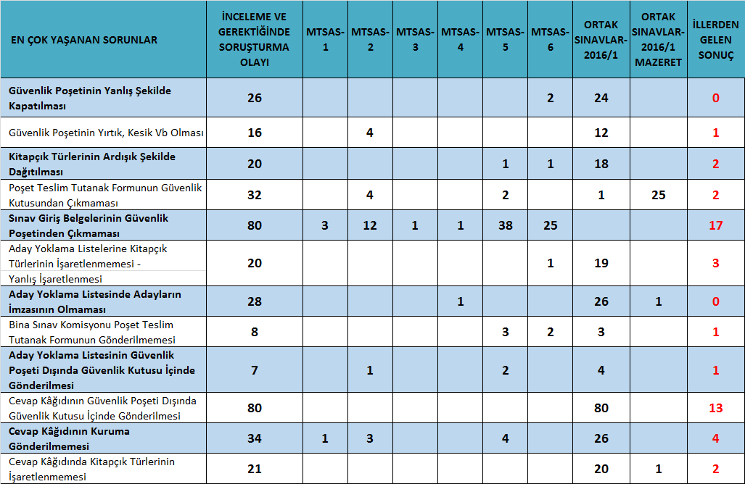
Sınav Güvenliği ve Sınav Yönetimi Daire Başkanlığı
SAYISAL VERİLER

Slide 17
Sınav Güvenliği ve Sınav Yönetimi Daire Başkanlığı
SAYISAL VERİLER
2015 YILI ORTAK SINAVLAR VE MTSAS İÇİN YAPILAN İNCELEME VE GEREKTİĞİNDE AÇILAN SORUŞTURMALAR SONUCUNDA ALINAN KARARLAR
Bir Yıl Görev Vermeme | 8
İşlem Tayinine Gerek Olmaması | 5
Kınama | 3
Kınama + Bir Yıl Görev Vermeme | 2
Uyarma + Bir Yıl Görev Vermeme | 11
Olayın Genel Müdürlükçe İncelenmesi Kararı | 0
Suçun Sübuta Ermemesi | 4
Uyarma | 11
Verilen Cezanın Uygulanmaması Kararı | 0

Slide 18
Teşekkürler

